Slide 1

프로그래밍 기초 2
Introduction to Big Data Computing
6장 과제(웹, DB 연동)
컴퓨터 공학과
20164091 / 송희령

Slide 2
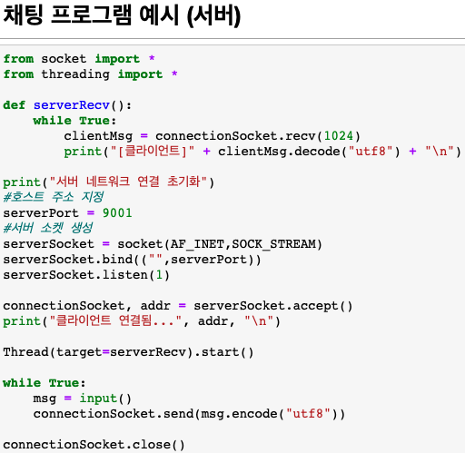
1
채팅 프로그램 예제 - 서버
클라이언트가 보낼 메세지를 받아올 함수입니다.
최대 1024바이트 만큼의 데이터를 clientMsg에 저장하고 출력합니다.
서버 소켓을 생성합니다. ipv4(AF_INET)주소체계에
스트림 형식(SOCK_STREAM)으로 소켓을 생성하고
서버 포트에 소켓을 연결(bind)시켜줍니다.
이후 listen을 통해 클라이언트가 연결될때까지 기다립니다.
클라이언트가 연결 요청을 보내면 socket의 accept함수를 통해
연결소켓과 연결주소를 각각 변수에 받아옵니다.
쓰레드를 통해 클라이언트의 메세지를 읽을 함수인
serverRecv()를 실행시키고
메인에서는 메세지를 입력하고 클라이언트에 연결소켓을 통해
메세지를 보내게 합니다.

Slide 3
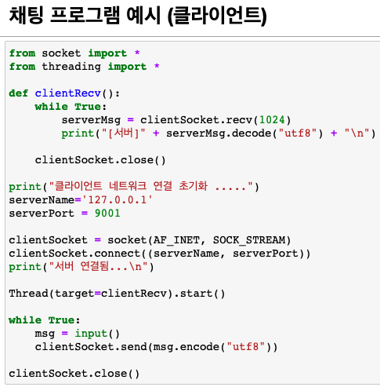
1
채팅 프로그램 예제 - 클라이언트
서버가 보낼 메세지를 받아올 함수입니다.
최대 1024바이트 만큼의 데이터를 clientMsg에 저장하고 출력합니다.
연결할 서버의 주소(루프백)와 포트번호를 지정합니다.
다음 이전 서버에서 생성한 소켓과 같이 소켓을 생성하고
해당 소켓의 연결요청을 진행합니다.
서버와 연결이 되면 쓰레드를 통해 메세지를 받아올 함수를 실행시키고
메인에선 서버로 보낼 메세지를 입력하고 전송하는 역할을 진행합니다

Slide 4
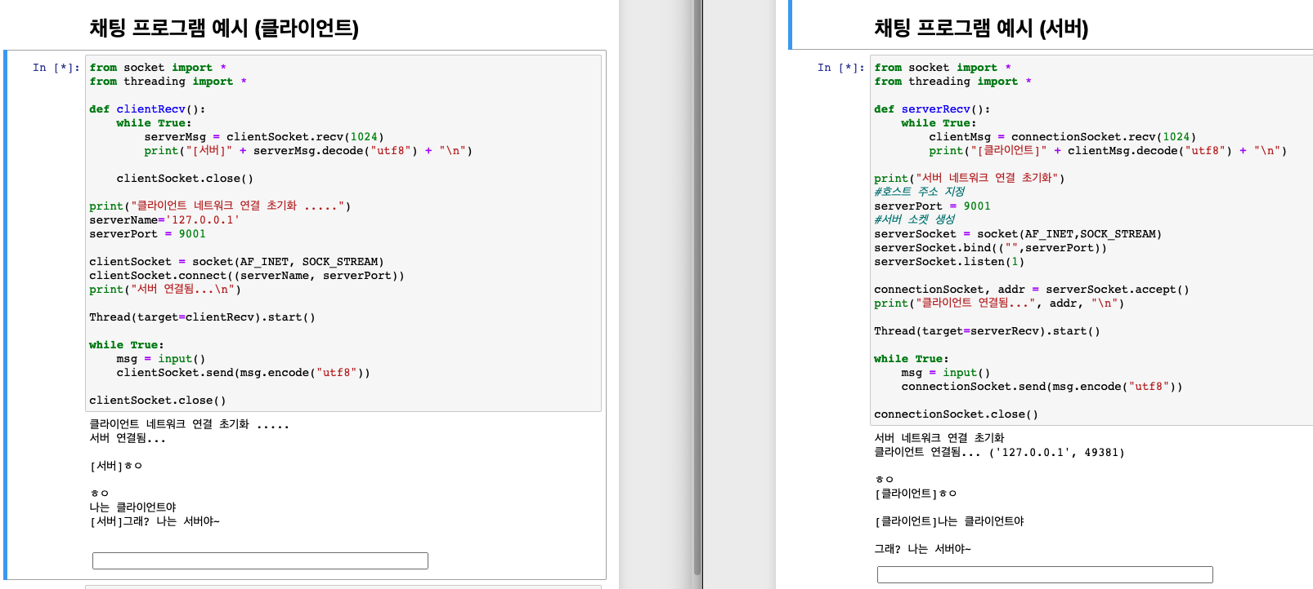
1
채팅 프로그램 예제 - 실행결과
프로그램 실행시 연결된 소켓을 통해
각 메세지들이 정상적으로 잘 송수신 하는것을 볼 수 있습니다.

Slide 5
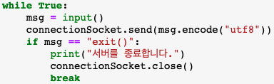
2
임의 프로그램 – 종료 커맨드 추가
저는 임의프로그램으로
기존 예제에서 종료 커맨드를 추가하여
서버 – 클라이언트 간의 연결을 끊는 기능을 해보았습니다.

Slide 6
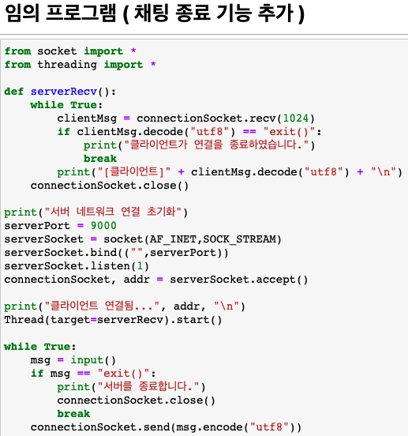
2
임의 프로그램 – 종료 커맨드 추가 ( 서버 )
서버가 클라이언트에게서 메세지를 받을때
종료메세지인 exit()을 입력받으면
연결종료를 알리는 메세지를 출력하게 합니다.
서버가 더이상 서비스를 진행하고싶지 않을때
종료메세지인 exit()을 입력하면 소켓을 닫고
프로그램을 종료하게 합니다.

Slide 7
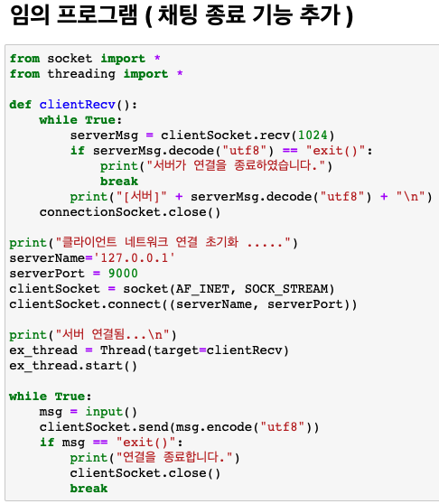
2
임의 프로그램 – 종료 커맨드 추가 ( 클라이언트 )
서버가 종료메세지인 exit을 입력하면
서버가 종료했다는 메세지를 출력하게 합니다.
클라이언트가 더이상 서비스를 사용하고싶지 않을때
종료메세지인 exit()을 입력하면 소켓을 닫고
프로그램을 종료하게 합니다.

Slide 8
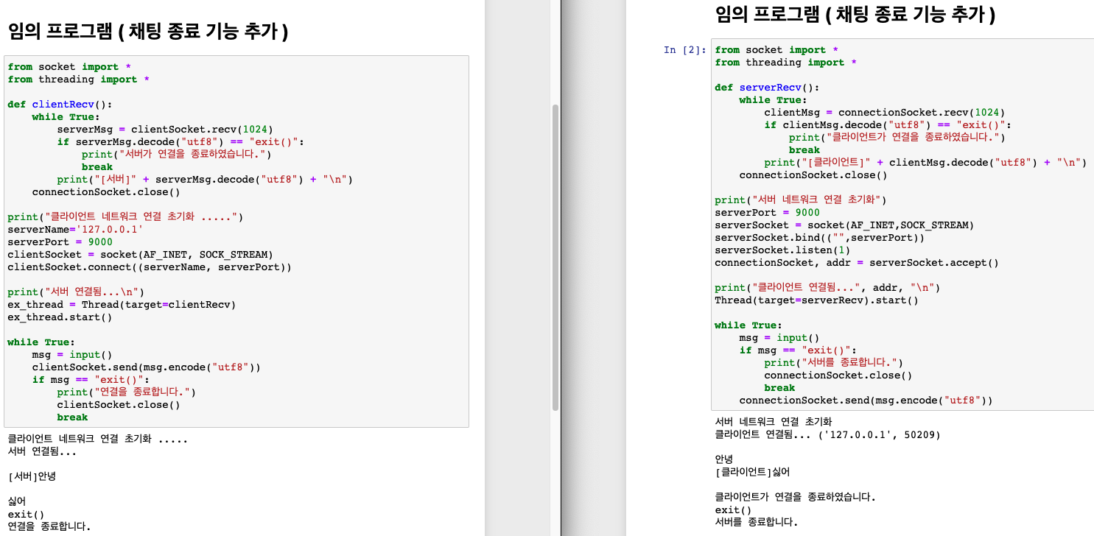
2
임의 프로그램 – 종료 커맨드 추가 ( 실행결과 )
서버와 클라이언트간 연결이 진행되고
클라이언트가 exit()을 입력하면 서버와의 연결이 종료되고,
서버가 exit()을 입력하면 서버 소켓을 닫아
프로그램이 정상 종료되는것을 볼 수 있습니다.

Slide 9
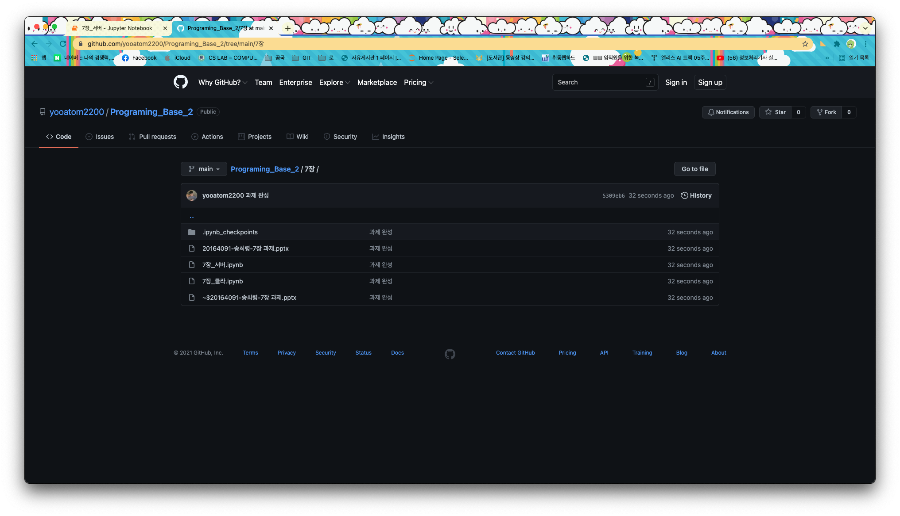
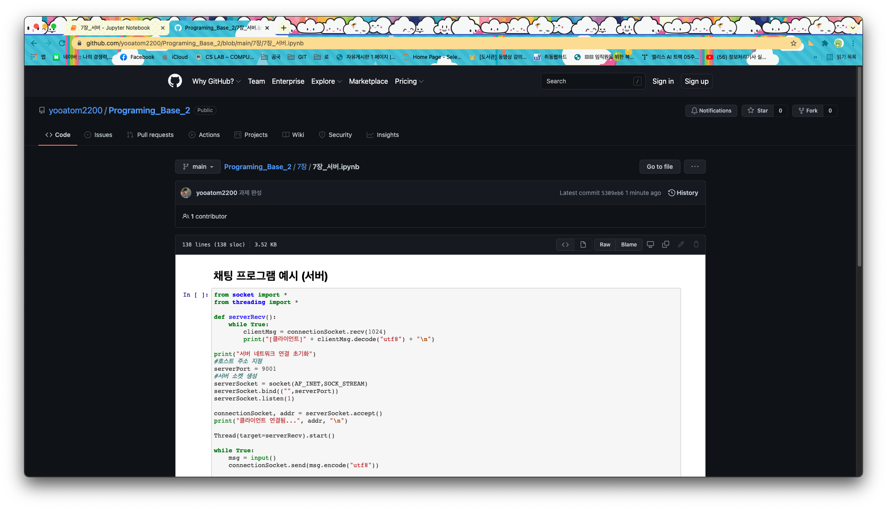
2
임의 프로그램 – 종료 커맨드 추가 ( 실행결과 )
이번과제의 최종 코드와 작업물들은 제 깃에서 확인 가능합니다.
https://github.com/yooatom2200/Programing_Base_2/tree/main/7%EC%9E%A5

Slide 10
감사합니다
20164091 송희령

